Slide 1
Digitaal vaardig
Les 1

Slide 2
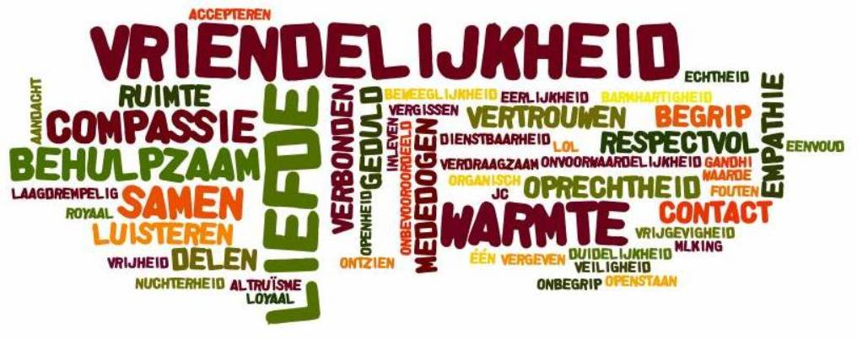
Wat is digitaal vaardig?
Open het opdrachtenblad uit de Wiki en sla deze op.
Maak opdracht 1: Waar denk je aan bij de woorden digitaal vaardig. Maak hiervan een digitale woordwolk. Gebruik hiervoor https://www.woordwolk.nl/ Plak deze in je opdrachtenblad

Slide 3
Inloggen op Noorderportal
Het inloggen op Noorderportal doe je met een gebruikersnaam en wachtwoord.
Jouw wachtwoord staat in de brief die je hebt gekregen. Mocht je deze brief nog niet hebben ontvangen, meld je dan even bij de Frontoffice van jouw locatie.
Je gebruikersnaam (inlognaam) is hetzelfde als het Noorderpoort-emailadres, maar dan zonder @st.noorderpoort.nl

Slide 4
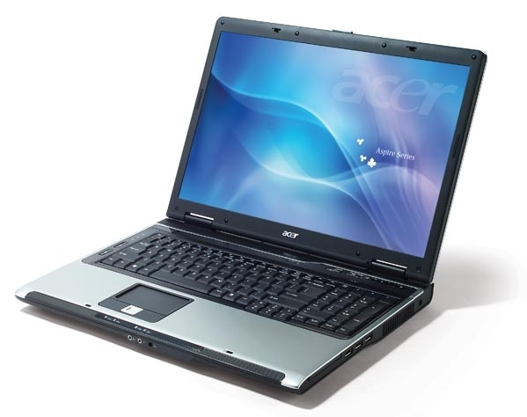
Kijkje nemen op Noorderportal
Kijk mee om te zien wat alles op Noorderportal is: link

Slide 5
Opdrachten
Maak de volgende opdrachten (Deze kan je ook downloaden van de Wiki):
Hoe stel je mijn apps in?
Wat voor informatie kun je vinden in het onderdeel Actueel binnen Noorderpoort?
Wat voor meldingen krijg je onder Student melding?
Onder welk kopje staat jouw rooster?
Stel een favoriet in op Noorderportal van:
de wiki van Servicemedewerker Breed
de site van Werken met allround.
Lever deze opdrachten in via It’s learning of stop ze in een digitaal portfolio

Slide 6
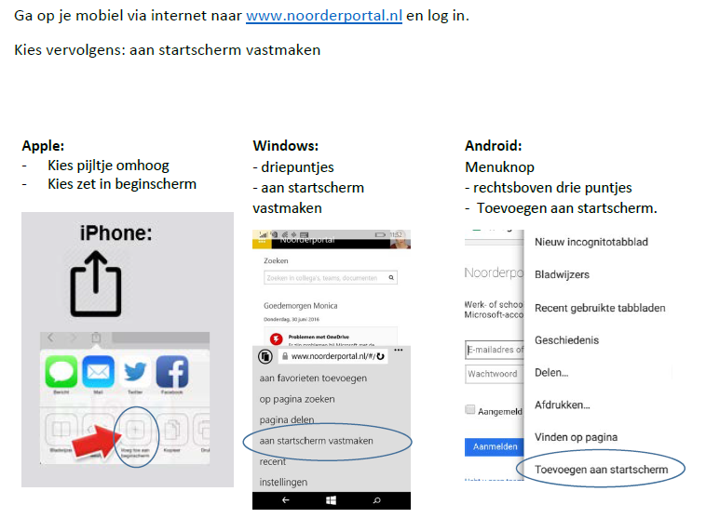
Noorderportal op je telefoon

Slide 7
Wachtwoord Registreren en wijzigen
Het vergeten van een wachtwoord kun je misschien niet voorkomen, maar je kunt wel een voorzorgsmaatregel nemen die ervoor zorgt dat je zelf je wachtwoord kunt resetten als je je wachtwoord niet meer weet te herinneren.
Dat kun je doen door eerst je wachtwoord eenmalig te registreren op Noorderportal via de tegel Wachtwoord registreren
Ben je dan je wachtwoord kwijt, dan kun je je wachtwoord via de tegel Wachtwoord wijzigen resetten.
Er wordt je gevraagd drie persoonlijke vragen te beantwoorden. Die zijn bedoeld om jezelf bij het wijzigen van je wachtwoord te kunnen identificeren. (Tip: Schrijf je antwoorden ergens op)
Nadat je je wachtwoord geregistreerd hebt, kun je zelf het wachtwoord wijzigen op elk moment dat jij dat wilt.
Uitleg over hoe je dit doet zie je in het filmpje in de Wiki.

Slide 8
Opdrachten
Opdrachten 1. Wijzig nu je wachtwoord als je dit nog niet had gedaan.
2. Ga naar Weten en Regelen op Noorderportal en beantwoord de volgende vragen:
a. Uit hoeveel tekens moet je wachtwoord bestaan? b. Hoe vaak moet je je wachtwoord wijzigen? c. Wat voor tekens moet je gebruiken? d. Waar moet je rekening mee houden als je je wachtwoord verandert?

Slide 9
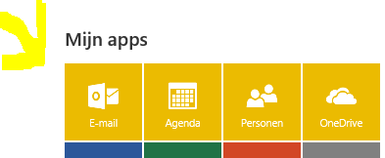
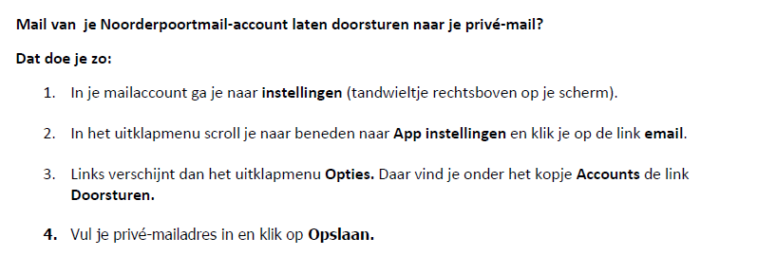
Je Noorderpoort E-mail
We gaan ervan uit dat je minstens éénmaal per (school)dag je mail checkt en indien nodig vaker
Doorsturen naar eigen mail kan. (Niet alles wordt altijd goed doorgestuurd dus check ook je schoolmail)

